Slide 1
如切如磋 如琢如磨
一、土方工程概述
（一）土方工程的内容
包括一切土的挖掘、填筑、运输等过程以及排水降水、土壁支撑等准备工作和辅助工程。
常见的土方工程施工内容有：
（1）场地平整；
（2）开挖沟槽、基坑（竖井、隧道、修筑路基、堤坝）；
（3）土方回填与压实。
特点：面广量大、施工条件复杂、工期长。

Slide 2
如切如磋 如琢如磨
（二）土的工程分类
（1）土按其不同粒组的相对含量可划分为巨粒类土、粗粒类土、细粒类土，是土的基本分类。根据地质成因，土可划分为残积土、坡积土、洪积土、冲击土、淤积土、冰积土和风积土等。根据粒径和塑性指数，土可划分为碎石土、砂土、粉土、黏性土。
（2）岩石按坚硬程度分为：坚硬岩、较硬岩、较软岩、软岩、极软岩。
（3）作为建筑地基的岩土，可分为岩石、碎石土、砂土、粉土、黏性土和人工填土。

Slide 3
如切如磋 如琢如磨
（4）根据土方开挖的难易程度不同，可将土石分为八类，以便选择施工方法和确定劳动量，为计算劳动力、机具及工程费用提供依据。
①一类土：松软土
主要包括砂土、粉土、冲积砂土层、疏松的种植土、淤泥（泥炭）等，坚实系数为0.5~0.6，采用锹、锄头挖掘，少许用脚蹬。
②二类土：普通土
主要包括粉质黏土，潮湿的黄土，夹有碎石、卵石的砂，粉土混卵（碎）石，种植土、填土等，坚实系数为0.6~0.8，用锹、锄头挖掘，少许用镐翻松。
③三类土：坚土
主要包括软及中等密实黏土，重粉质黏土、砾石土，干黄土、含有碎石卵石的黄土、粉质黏土，压实的填土等，坚实系数为0.8~1.0，主要用镐，少许用锹、锄头挖掘，部分用撬棍。

Slide 4
如切如磋 如琢如磨
（4）根据土方开挖的难易程度不同，可将土石分为八类，以便选择施工方法和确定劳动量，为计算劳动力、机具及工程费用提供依据。
④四类土：砂砾坚土
主要包括坚硬密实的黏性土或黄土，含碎石卵石的中等密实的黏性土或黄土，粗卵石，天然级配砂石，软泥灰岩等，坚实系数为1.0~1.5，整个先用镐、撬棍，后用锹挖掘，部分使用楔子及大锤。
⑤五类土：软石
主要包括硬质黏土，中密的页岩、泥灰岩、白垩土，胶结不紧的砾岩；软石灰及贝壳石灰石等，坚实系数为1.5~4.0，用镐或撬棍、大锤挖掘，部分使用爆破方法。

Slide 5
如切如磋 如琢如磨
（4）根据土方开挖的难易程度不同，可将土石分为八类，以便选择施工方法和确定劳动量，为计算劳动力、机具及工程费用提供依据。
⑥六类土：次坚石
主要包括泥岩、砂岩、砾岩，坚实的页岩、泥灰岩，密实的石灰岩，风化花岗岩、片麻岩及正长岩等，坚实系数为4.0~10.0，用爆破方法开挖，部分用风镐。
⑦七类土：坚石
主要包括大理石，辉绿岩，玢岩，粗、中粒花岗岩，坚实的白云石、砂岩、砾岩、片麻岩、石灰岩，微风化安山岩，玄武岩等，坚实系数为10.0~18.0，用爆破方法开挖。
⑧ 八类土：特坚石
主要包括安山岩，玄武岩，花岗片麻岩，坚实的细粒花岗岩、闪长岩、石英岩、辉长岩、辉绿岩、玢卷角闪岩等，坚实系数为18.0-25.0以上，用爆破方法开挖。

Slide 6
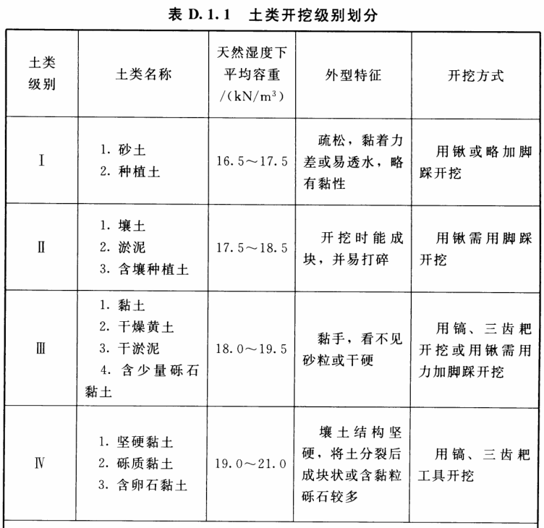
如切如磋 如琢如磨
《水利水电工程施工组织设计规范》（SL 303-2017）：

Slide 7
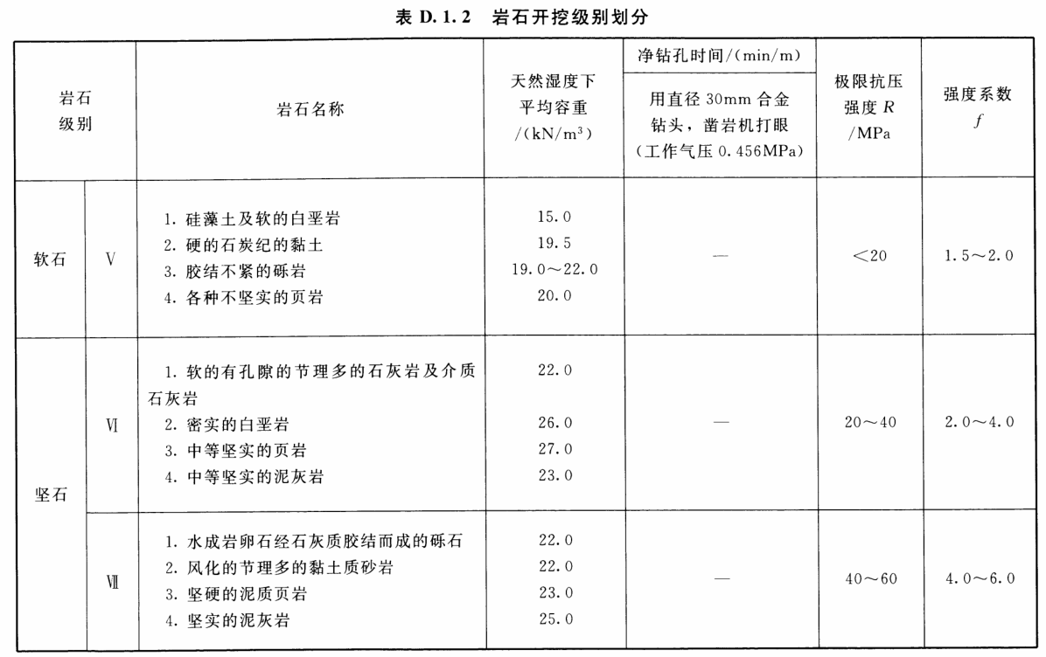
如切如磋 如琢如磨

Slide 8
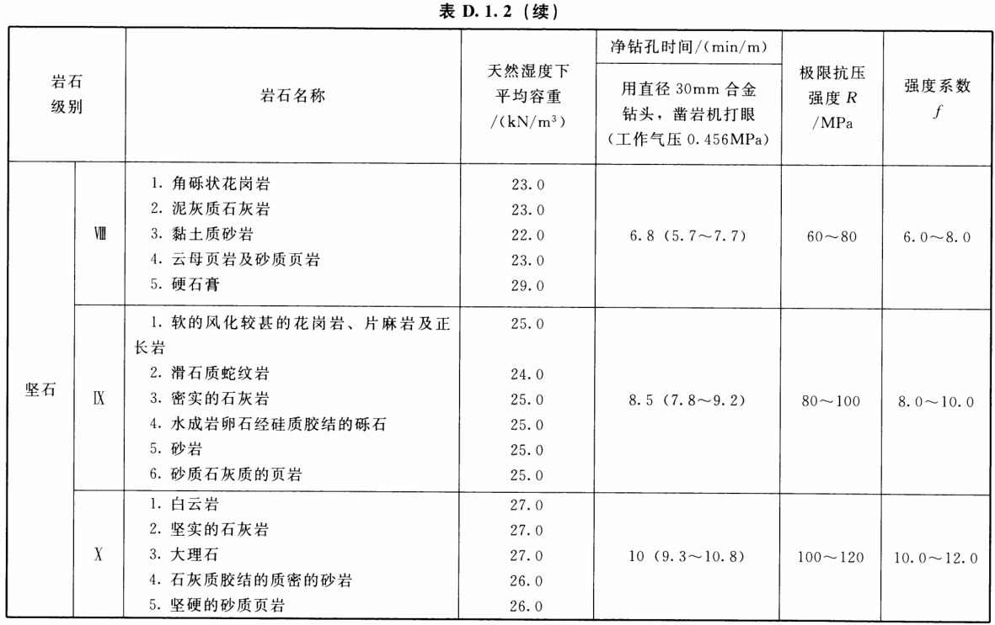
如切如磋 如琢如磨

Slide 9
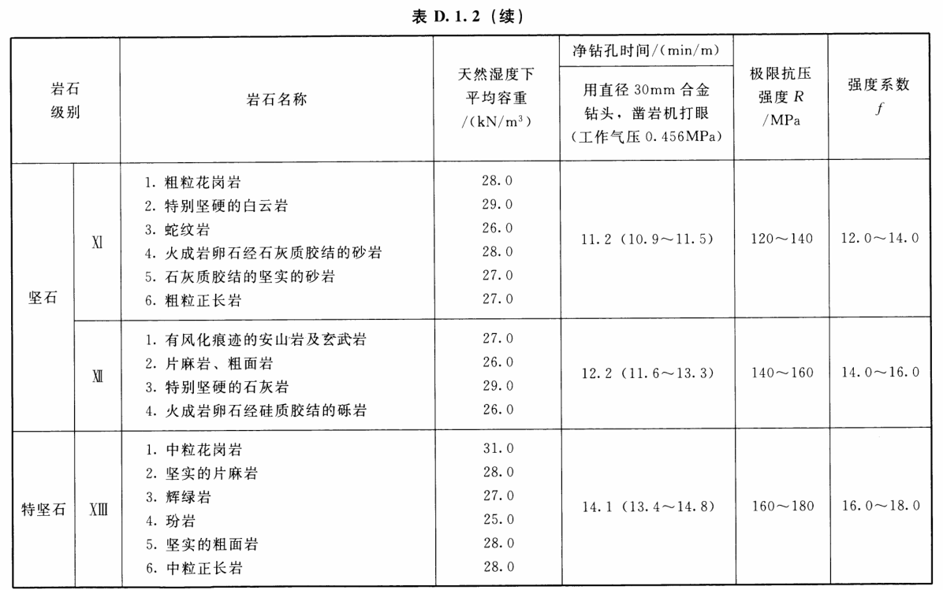
如切如磋 如琢如磨

Slide 10
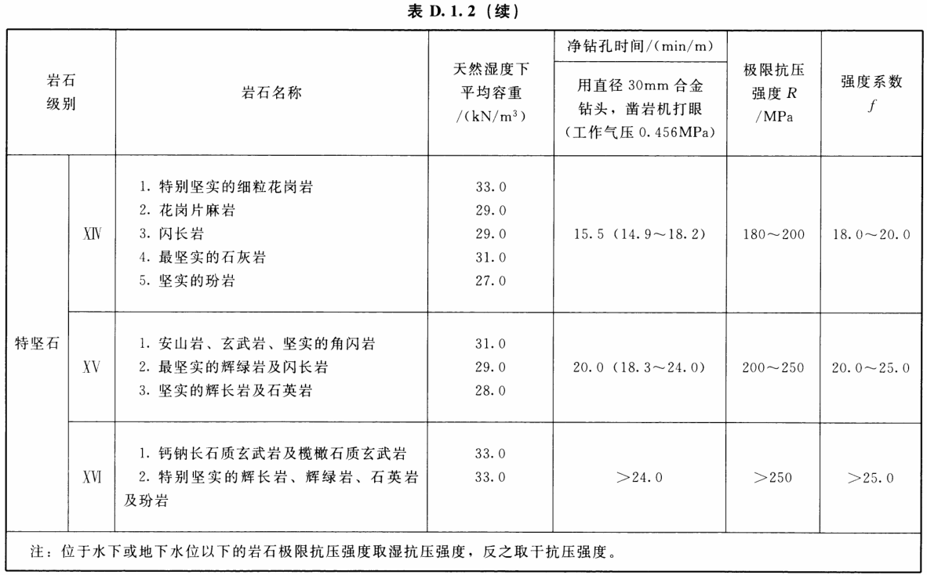
如切如磋 如琢如磨

Slide 11
如切如磋 如琢如磨
《公路工程预算定额》（JTG-T 3832-2018）：
公路工程：
按开挖的难易程度将土壤、岩石分为六类。 土壤分为三类：松土、普通土、硬土；岩石分为三类：软石、次坚石、坚石；
隧道工程：
按现行隧道设计、施工技术规范将围岩分为六级，即Ⅰ级～Ⅵ级。

Slide 12
如切如磋 如琢如磨
（三）土的工程性质
工程性质 | 内容
内摩擦角 | 土体中颗粒间相互移动和胶合作用形成的摩擦特性。其数值为强度包线与水平线的夹角——土的抗剪强度指标。
土抗剪强度 | 土体抵抗剪切破坏的极限强度，包括内摩擦力和内聚力。
黏聚力 | 同种物质内部相邻各部分之间的相互吸引力。
土的天然含水量 | 土中所含水的质量与土的固体颗粒质量之比的百分率——对挖土的难易、土方边坡的稳定，填土的压实等均有影响。
土的天然密度 | 土在天然状态下单位体积的质量，称为土的天然密度。土的天然密度随着土的颗粒组成、孔隙的多少和水分含量而变化，不同的土，密度不同。

Slide 13
如切如磋 如琢如磨
工程性质 | 内容
土的干密度 | 单位体积内土的固体颗粒质量与总体积的比值，常以土的干密度控制土的夯实标准。
土的密实度 | 土被固体颗粒所充实的程度，反映了土的紧密程度。
土的可松性 | 天然土经开挖后，其体积因松散而增加，虽经振动夯实，仍不能完全恢复到原来的体积——在进行土方的平衡调配，计算填方所需挖方体积，确定基坑（槽）开挖时的 留弃土量以及计算运土机具数量时，应考虑土的可松性。
原状土经机械压实后的沉降量 | 原状土经机械往返压实或经其他压实措施后，会产生一定的沉陷，根据不同土质，其沉陷量一般在3~30cm之间。

